Slide 1


Продукт страхования
«Мультикоробка Профи»
Васильева О.
23.03.2022г.
Москва

Slide 2


Актуальность рисков
Зарегистрированных машин в России, по данным МВД, на сегодняшний день более 60,5 млн.
Годом ранее их было несколько меньше — 59,7 млн.
В то же время за 2019 год было заключено лишь 39,7 млн договоров ОСАГО.
По данным Российского союза автостраховщиков (РСА)‎, сейчас в РФ насчитывается как минимум три миллиона автомобилей без полиса ОСАГО.
Плюс часть автомобилистов ездят по поддельным.
нет полиса ОСАГО = незащищенность в случае попадания в ДТП с виновником без полиса ОСАГО Трудности с возмещением ущерба
https://expert.ru/expert/2020/26/osago-teryaet-smyisl/

Slide 3
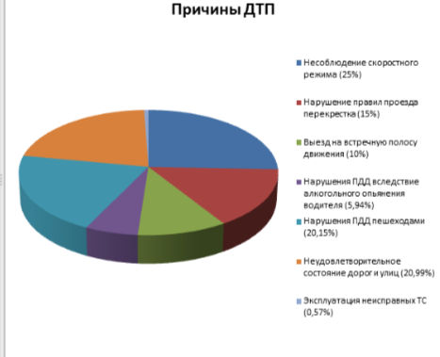
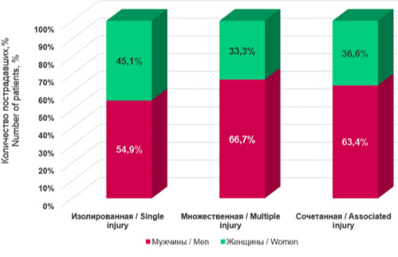
Актуальность рисков
Травмы при ДТП
Статистика по категориям пострадавших в ДТП:
Пострадавшие водители (лица, управляющие механическими транспортными средствами): 74 913
Велосипедисты: 5 369
Пассажиры: 60 640
Пешеходы: 48 734
Пострадавшие «с особо тяжкими последствиями»: 201

Slide 4


Условия Страхования
Страховая сумма – 600 000 рублей
- по секции «КАСКО» - 400 000 рублей,
по секции «Личное страхование» - 200 000 рублей.
Срок страхования – 1/2 или 3 года на выбор клиента
Стоимость полиса:
Срок страхования | 1 год | 2 года | 3 года
Страховая премия, руб. | 25 000 | 45 000 | 67 500
Срок начала действия страхования: с 15-го календарного дня, следующего за днем уплаты страховой премии.
Застрахованное лицо: не младше 21 года и не старше 65 лет на момент окончания договора страхования.
Территория покрытия:
- по секции «КАСКО» - на всей территории РФ, за исключением республики Адыгея, республики Калмыкия, республики Крым, города Севастополя, Северо-Кавказского федерального округа, а также за исключением территорий, на которых объявлено чрезвычайное положение или проводятся боевые действия.
- по секции «Личное страхование» - на всей территории РФ.

Slide 5

Страховые риски
По секции «КАСКО»: повреждение или гибель застрахованного ТС вследствие дорожно-транспортного происшествия
По секции «Личное страхование»: временная утрата Застрахованным лицом общей трудоспособности (для работающих граждан) или расстройство здоровья (для неработающих граждан) в результате ДТП
При наступлении страхового случая по секции «КАСКО» в рамках настоящей Оферты предусмотрено возмещение дополнительных расходов, которые понес Страхователь в связи с повреждением или гибелью застрахованного ТС .
а) расходы на эвакуацию ТС с места наступления страхового случая – 5000 рублей;
б) расходы на оплату услуг по перевозке Страхователя в такси с места наступления страхового случая до места проживания Страхователя – 2000 рублей;
в) расходы на оплату услуг аварийного комиссара – 3000 рублей.

Slide 6

Страховые выплаты
По секции «КАСКО» в размере:
Затрат на восстановление поврежденного ТС с учетом износа заменяемых деталей (узлов, агрегатов), если размер ущерба по заявленному страховому случаю составляет менее 80% страховой стоимости ТС на дату наступления страхового случая.
Страховой стоимости ТС на дату заключения Договора (полиса) страхования за вычетом остаточной стоимости ТС в случае гибели ТС (когда размер ущерба по заявленному страховому случаю равен или превышает 80% страховой стоимости ТС на дату наступления страхового случая).
В рамках настоящей Оферты установлен лимит возмещения по одному страховому случаю: 50 страховой суммы по секции «КАСКО».
По секции «Личное страхование»:
Страховая выплата осуществляется в денежной форме в установленном в «Таблице размеров страховых выплат» проценте от страховой суммы по секции «Личное страхование».
«Таблица размеров страховых выплат» доступна на сайте по ссылке: Таблица размеров страховых выплат.
Компенсации дополнительных непредвиденных расходов:
в размере целесообразных, реально произведенных Страхователем и документально подтвержденных затрат, в пределах указанных лимитов возмещения

Slide 7
Принимаем на страхование
Какие автомобили Можно застраховать? | Новые и Б\У автомобили, массой не более 3,5 тонн автомобили, не относящиеся к следующим маркам / моделям: Ferrari, Mazeratti, AstonMartin, Bentley, Rolls-Royce ТС ввезено на территорию РФ без нарушений действующих таможенных норм и правил ТС используется только для личных (не предпринимательских) целей,
подержанные автомобили со сроком эксплуатации до 10 лет включительно для отечественных авто; подержанные автомобили со сроком эксплуатации до 15 лет включительно для иностранных машин
Кто может быть страхователем? |  | возраст лиц (-а), допущенных (-ого) до управления ТС, на дату заключения Договора (полиса) страхования более 21 года и стаж вождения более 3 лет не диагностированы сердечная недостаточность II или III стадии, гипертоническая болезнь III стадии, степень 3, риск 3 (высокий) или 4 (очень высокий) или кризового течения, туберкулез, сахарный диабет, цирроз печени, болезнь Крона, терминальная почечная недостаточность, не перенес инсульт , инфаркт миокарда или мозга не страдает / не страдал хроническими и / или острыми заболеваниями крови и кроветворных органов, злокачественными заболеваниями крови не страдает / не страдал психическими расстройствами, болезнями нервной системы которому не установлен диагноз «Гепатит С», СПИД, ВИЧ-инфекция, саркома Капоши и другие опухоли, связанные с ВИЧ-инфекцией или СПИДом; не находится под следствием и в местах лишения свободы не состоит на службе в действующей армии не находится на стационарном, амбулаторном лечении или обследовании

Slide 8
Какие документы нужны для страховой выплаты?
При наступлении события, имеющего признаки страхового случая, клиенту необходимо:
1
Общие документы:
По секции «Личное страхование»
а) Листок (-ки) нетрудоспособности), справка лечебного учреждения .
б) Выписной эпикриз о прохождении стационарного лечения.
в) Справка лечебного учреждения (травмпункта) о первичном обращении по факту полученной травмы
г) Справка лечебного учреждения о результатах освидетельствования Застрахованного лица на содержание этилового алкоголя, наркотических, токсических веществ при обращении за медицинской помощью
д) справка из ГИБДД с указанием времени и места ДТП, постановление в отношении участников, протокол об административном правонарушении
3
Уведомление о событии, бланк уведомления доступен на сайте www.d2insur.ru.
Паспорт Выгодоприобретателя/представителя
Договор (полис) страхования, подписанный Страхователем.
Документ об оплате страховой премии
Договор (полис) страхования – копия.
Реквизиты банковского счета Выгодоприобретателя для получения страховой выплаты.
Справка из ГИБДД с указанием времени и места ДТП, постановление в отношении участников, протокол об административном правонарушении
4
Для получения компенсации:
– документы, подтверждающие эвакуацию ТС с места наступления страхового случая
– документы, подтверждающие оплату услуг по эвакуации ТС
При возникновении расходов на оплату услуг по перевозке Страхователя в такси с места наступления страхового случая до места проживания Страхователя – документы, подтверждающие оплату перевозки Страхователя;
– документы, подтверждающие факт оказания услуг аварийным комиссаром
– документы, подтверждающие оплату услуг аварийного комиссара
2
По секции «КАСКО»
а) Водительское удостоверение лица, управлявшего ТС на момент наступления события
б) Свидетельские показания о происшествии на бумажном или электронном носителе
в) Документы, подтверждающие имущественный интерес Выгодоприобретателя.
г) Подлинные регистрационные документы на ТС
д) Данные об обстоятельствах причинения вреда ТС в результате ДТП, которые зафиксированы с помощью технических средств контроля, обеспечивающих некорректируемую регистрацию информации .
е) Документы, выданные уполномоченными в соответствии с законодательством РФ органами, подтверждающие факт наступления события
ж) Фото и видеоматериалы, в том числе, с места происшествия, позволяющие установить место, факт, обстоятельства происшествия, идентифицировать поврежденное застрахованное ТС либо его остатки (в случае гибели) с указанием государственного номерного знака и VIN, в том числе: общий вид ТС с разных ракурсов, зоны повреждения ТС с учетом всех деталей, подлежащих ремонту (замене), ориентирующие изображения
з) Результаты медицинского освидетельствования лица, допущенного к управлению ТС, на состояние
ДОКУМЕНТЫ НУЖНО НАПРАВЛЯТЬ:
Почтовый адрес: 630099, г. Новосибирск, ул. Депутатская, д.2, помещ. 1
Телефон: 8 800 7755 290 (звонок по России бесплатный)
Адрес электронной почты info@d2insur.ru
Интернет-сайт страховой компании www.d2insur.ru

